Slide 1
Voeding Landbouwhuisdieren

Slide 2
koeien
Ruwvoer:
kuilgras, hooi,, bietenpulp, sojaschroot
Krachtvoer
snijmaïs, brokken

Slide 3
Conditie koe

Slide 4
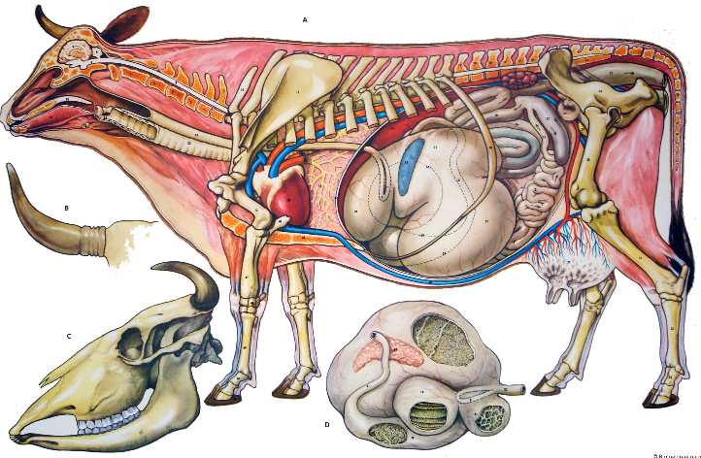

Slide 5
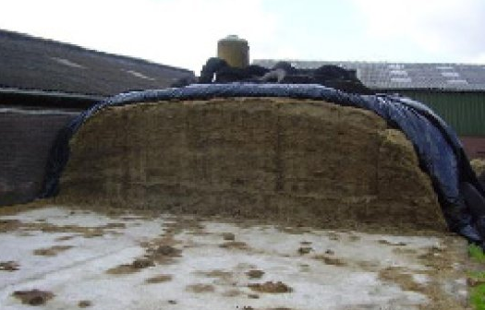
Gras inkuilen
https://www.youtube.com/watch?v=Aa-uLeGcESQ

Slide 6
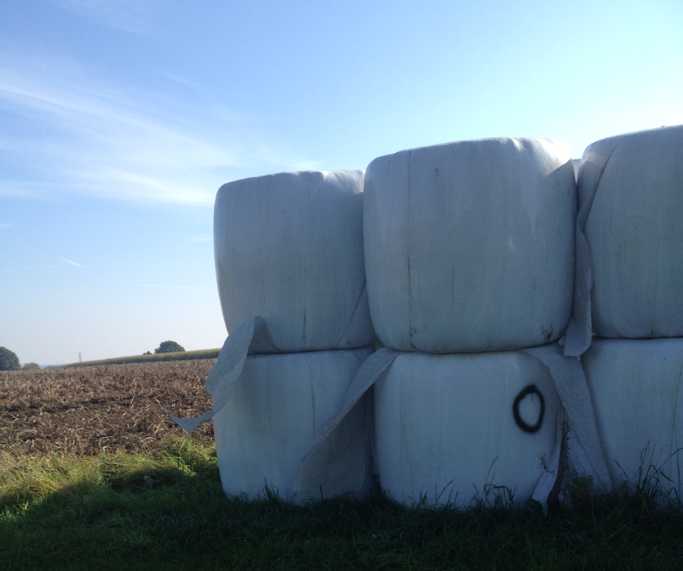
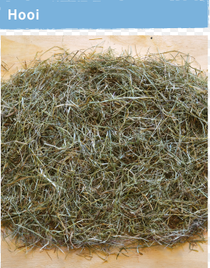
Hooi maken
https://www.youtube.com/watch?v=ArFqQzS3Vow

Slide 7
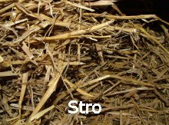
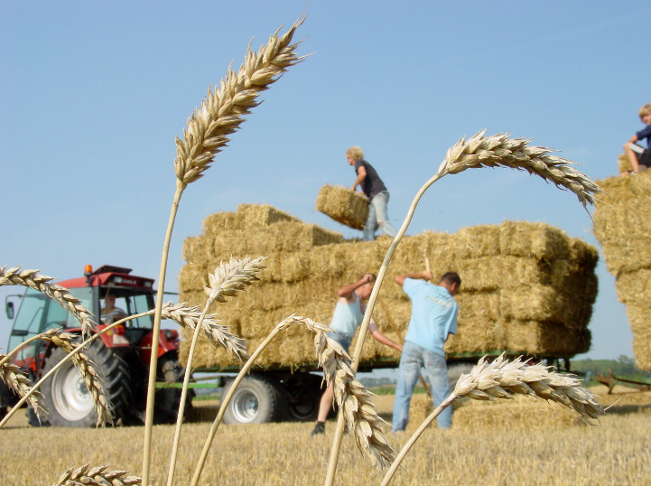
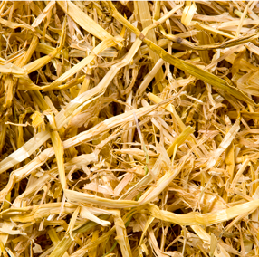
Wat is stro?

Slide 8
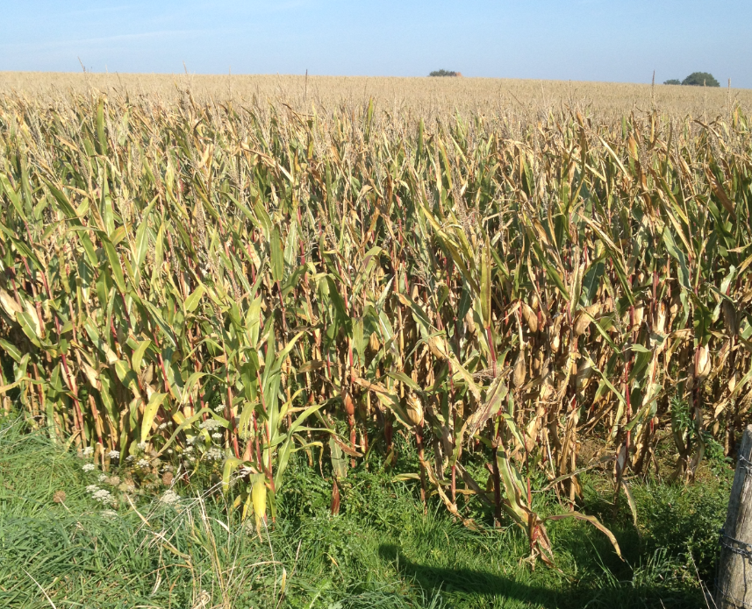
Mais hakselen
https://www.youtube.com/watch?v=9Uw-gAfFbvs

Slide 9
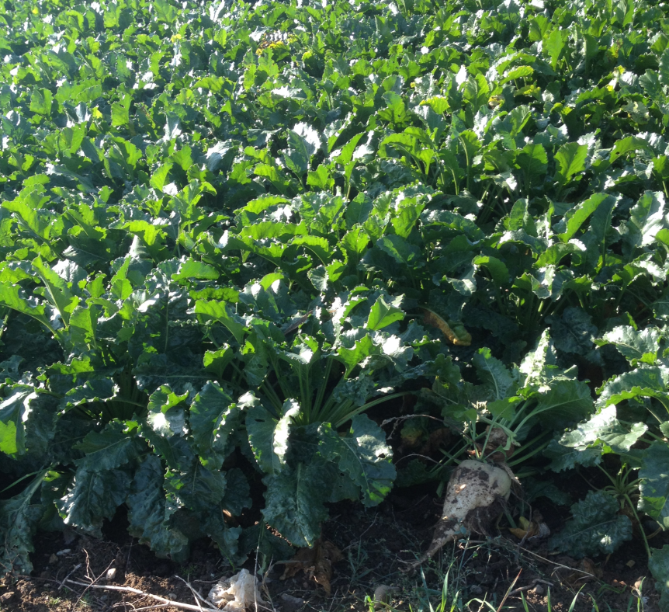
voederbieten

Slide 10
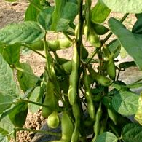
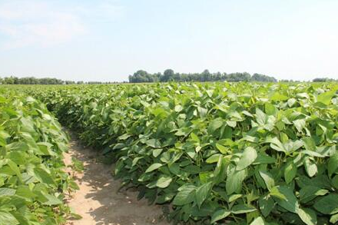
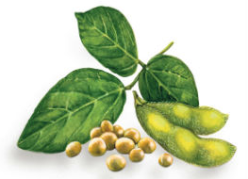
soja
https://www.youtube.com/watch?v=v35gaDVhhVg

Slide 11
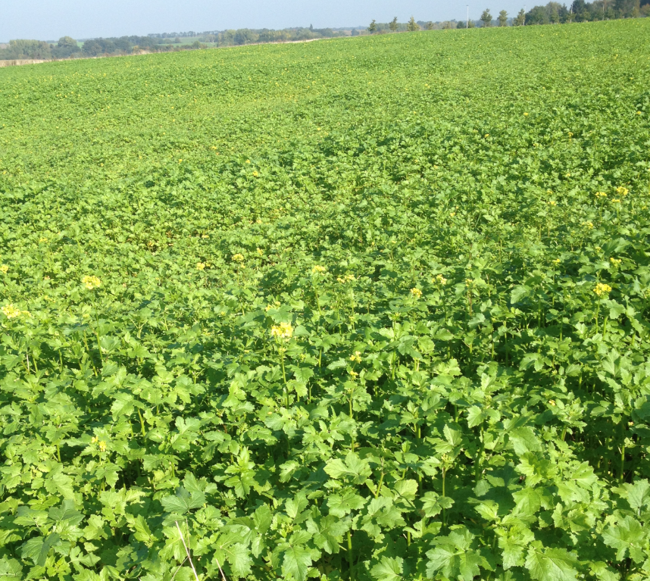

Slide 12
Giftig?

Slide 13
Wat eet een varken?
https://www.youtube.com/watch?v=FdDr_ke0C-g

Slide 14
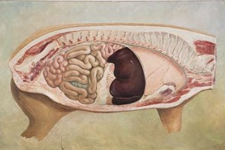
varken

Slide 15
Heeft een varken stro nodig?
https://www.youtube.com/watch?v=FK0y7pt0ugs

Slide 16
Trouwen met het varken Jopie
http://www.npo.nl/2doc-trouwen-met-het-varken-jopie/05-10-2015/VPWON_1236441

Slide 17
melkveehouderij
https://www.youtube.com/watch?v=MqLyB3EFNu0
https://www.youtube.com/watch?v=-F41o2QKt8k

Slide 18
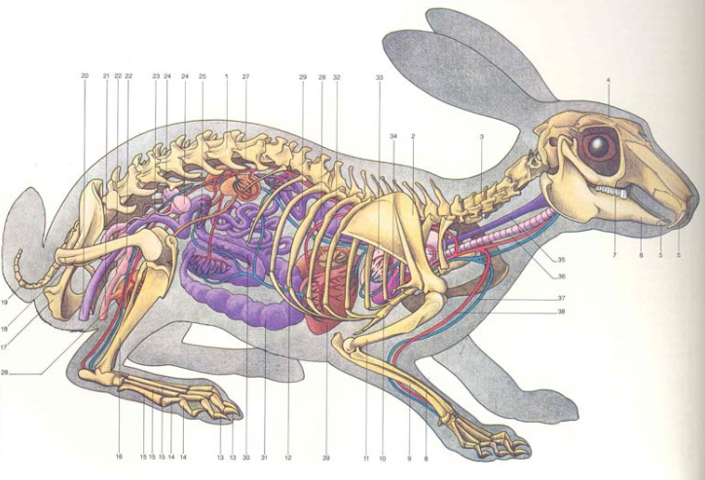
konijn

Slide 19
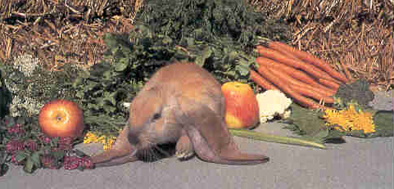
Wat eet een konijn?
Plantaardig
Ruwvoer heel belangrijk
Krachtvoer (korrels) minder belangrijk
Groenten?
Vitamine C?

Slide 20
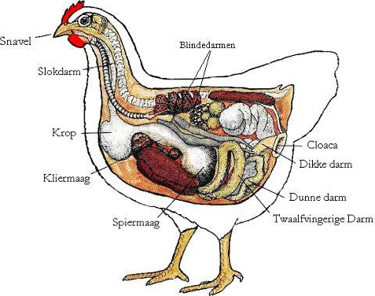
kip

Slide 21
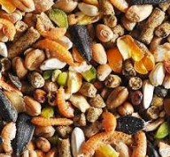
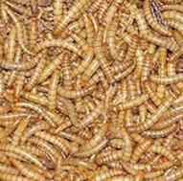
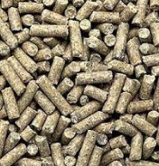
Wat eet een kip?

